Slide 1
Méně známé potraviny
Přesto v jídelníčku patří k těm zdravějším

Slide 2
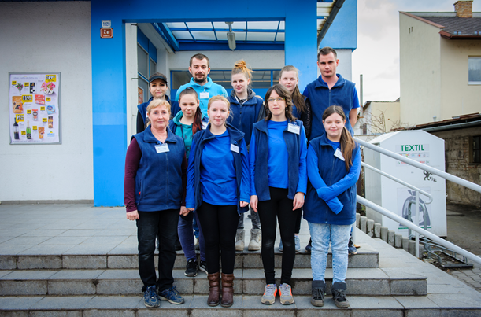
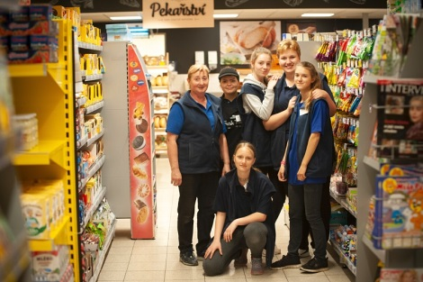
Připravila skupina prodavačů
2. a 3. ročníku ve školním roce 2019 /2020
Garant projektu: Mgr. Stöhrová Zdena

Slide 3
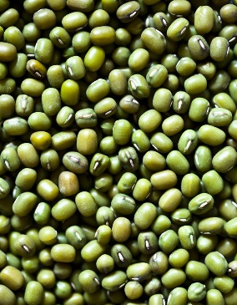
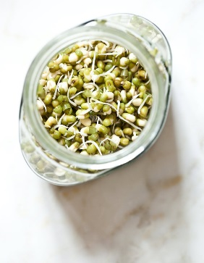
FAZOLE MUNGO
Mungo obsahuje vitamíny skupiny B, vitamín E,
minerální látky – vápník, hořčík, fosfor, železo, draslík,
Bílkoviny a vlákninu.
Nejlepší účinky na zdraví má naklíčené mungo
posilují nervovou soustavu,
snižují cholesterol,
posilují srdce,
zlepšují pokožku,
jako prevence osteoporózy,
posilují svaly,
omlazují náš organismus.
Připravila Vratislava Zdrubecká 2. ročník

Slide 4
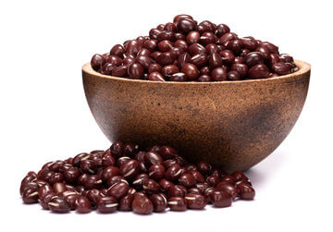
FAZOLE ADZUKI
Nenadýmají a zároveň prospějí našim ledvinám, játrům, srdci, krevnímu oběhu a dokonce i štíhlé linii
Pěstuje se ve východní Asii a konzumuje se zejména v čínské a japonské kuchyni
pomáhá při léčbě únavy a její prevenci, obsahují také vysoké množství rostlinných bílkovin a vápníku
jsou menší než ostatní druhy
fazolí a mají tmavočervenou
až hnědou barvu. Po uvaření
mají nasládlou, oříškovou chuť.
Připravila Kristýna Herčková 3. ročník

Slide 5
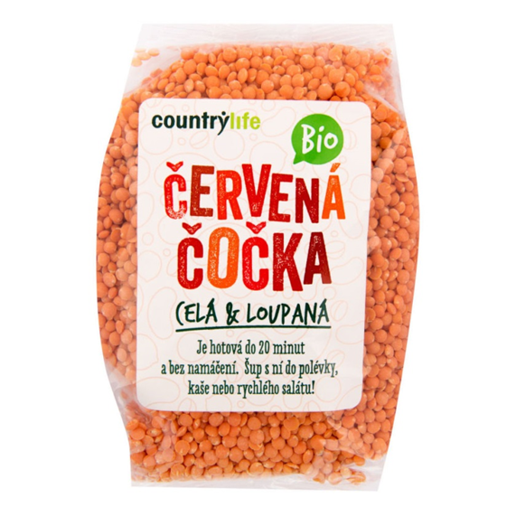
ČERVENÁ ČOČKA
Je úžasným zdrojem vitamínů, minerálů a bílkovin.
Směle jí můžeme nahradit masem a svému zdraví tím prospějeme.
Je totiž důležitým zdrojem bílkovin.
Rychlá příprava bez namáčení
Červenou čočku, není nutné namáčet den
předem a přesto je uvařená jen za 15 minut.
Hodí se jak do zdravého jídelníčku, tak i pro
vegetariány a vegany, kteří se vyhýbají masu a
živočišným produktům.
Obsahuje vitamíny a minerály
Vápník, selen, zinek, draslík, hořčík, mangan,
fosfor, významné množství železa ,
vitamíny skupiny B, především a vitamín B6
Připravila Katarzyna Žemba 3. ročník

Slide 6
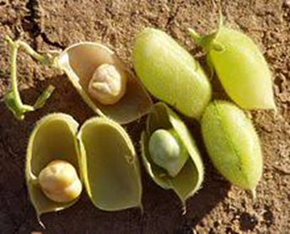
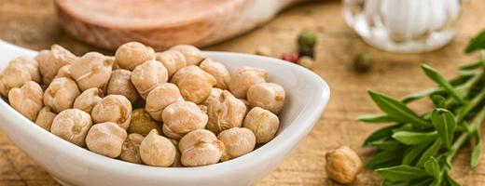
CIZRNA
Obsahuje
velkého množství vlákniny, která zabraňuje vstřebávání cholesterolu do krve
bílkoviny
kyselinu listovou, která
ovlivňuje správnou
funkci nervové soustavy
vitamíny skupiny B a vysoké množství železa, Připravila Nikola Prudká 3. ročník

Slide 7
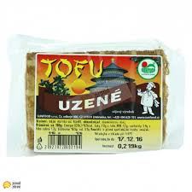
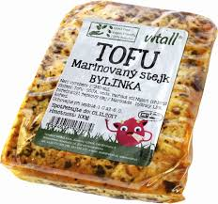
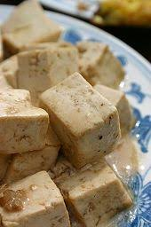
TOFU
Vyrábí se srážením sojového mléka se síranem
vápenatým.
Místem původu je Čína.
Je to potravina bohatá na bílkoviny, má nízký obsah sacharidů a tuků a proto je jeho energetická hodnota nízká.
V prodeji máme:
natural – neochucené přírodní, uzené,
česnekové, marinované,
kořeněné, bylinkové.
Připravila Veronika Holubová 2. ročník

Slide 8
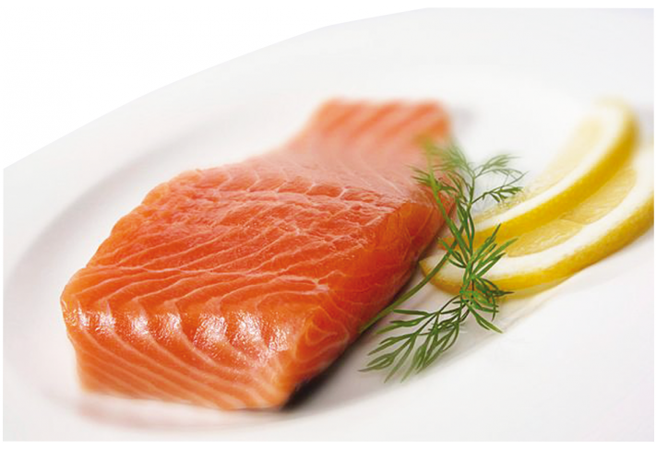
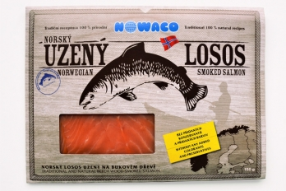
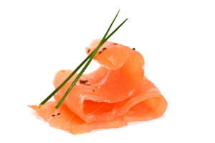
LOSOS
Maso z lososa obsahuje velké množství
plnohodnotných bílkovin
omega-3 a omega-6 mastných kyselin
Jeho tuk má význam i v prevenci kardiovaskulárních chorob.
Také tuk je původcem, tak krásně růžové barvy
Losos je snadno stravitelný
K lososovi se dobře hodí i citrónová a
pomerančová šťáva, ale i bílé víno, kopr a křen
Připravila Natálka Říhová 2. ročník

Slide 9
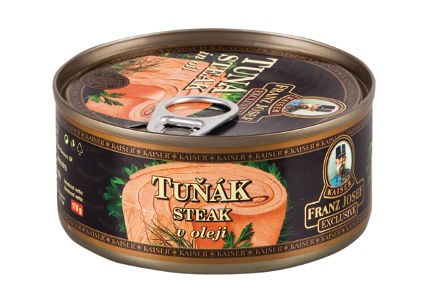
TUŇÁK
Z nutričního hlediska jde o velmi dobrý zdroj bílkovin
Kromě omega-3 mastných
kyselin v něm najdeme i
omega-6 mastné kyseliny.
Z vitamínů jde především o
vitamin A, vitamin B12,
vitamin B6 a vitamin B2.
Z minerálů dominují fosfor, draslík,
hořčík, selen a sodík.
Připravila Vratislava Zdrubecká 2. ročník

Slide 10
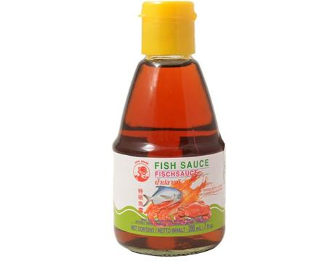
RYBÍ OMÁČKA
je jantarově zbarvená
tekutina vzniklá fermentací
ryb s mořskou solí
Používá se v podstatě do
všech asijských jídel jako jsou kari, polévky, saláty, smažená jídla nebo marinády na ryby a maso. Velice populární je dip, kdy se omáčka smíchá s citrónovou šťávou a nakrájenými čili papričkami.
Připravila Andrea Kopřivová 3. ročník

Slide 11
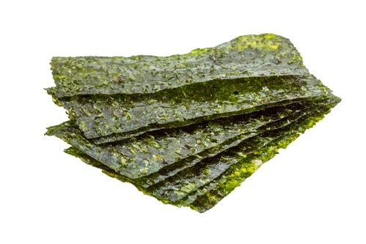
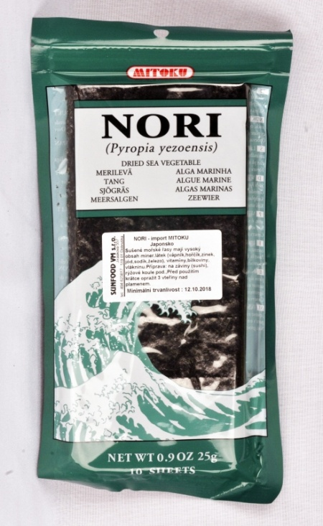
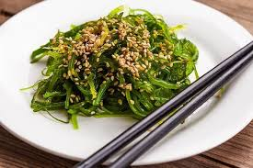
MOŘSKÉ ŘASY
Obsahují velké množství
minerálních látek
Konzumujeme je v malém množství, ale
zato pravidelně. Používají se spíše jako
koření při vaření luštěnin nebo se přidávají
k zvýraznění chuti do polévek či zeleninových
jídel.
Připravila Nikola Hladká 2. ročník

Slide 12
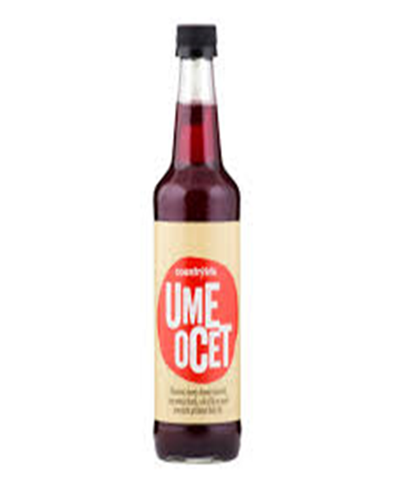
UMEOCET
Je tekuté ochucovadlo, které
vzniká jako vedlejší produkt při
fermentaci japonských
švestiček umeboši.
Má sladkokyselou chuť a načervenalou barvu.
Pomáhá na žaludeční problémy, únavu a zpomaluje stárnutí, v dálném východě se používá jako lék na kocovinu.
Je bohatý na minerální látky, enzymy a harmonizuje organismus, doporučuje se pít každé ráno na lačno s vodou pro detoxikaci organismu.
Připravila Kamila Bílková 3. ročník

Slide 13
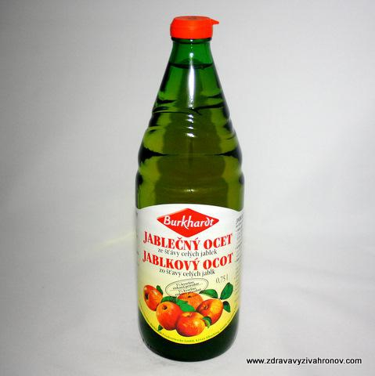
JABLEČNÝ OCET
Jablečný ocet se řadí mezi přírodní léčiva
s výbornými účinky na celé naše tělo.
Jak lze jablečný ocet využít:
při péči o naši pokožku, k vnitřnímu užívání,
při vaření a skvěle se hodí také při úklidu domácnosti.
Jablečný ocet detoxikuje naše tělo tím, že čistí ledviny a játra. Pomáhá s úbytkem váhy, protože štěpí tuky. Posiluje žaludeční kyseliny, odstraňuje pálení žáhy, snižuje vysoký cholesterol a vysoký krevní tlak.
Připravila Natálka Říhová 2. ročník

Slide 14
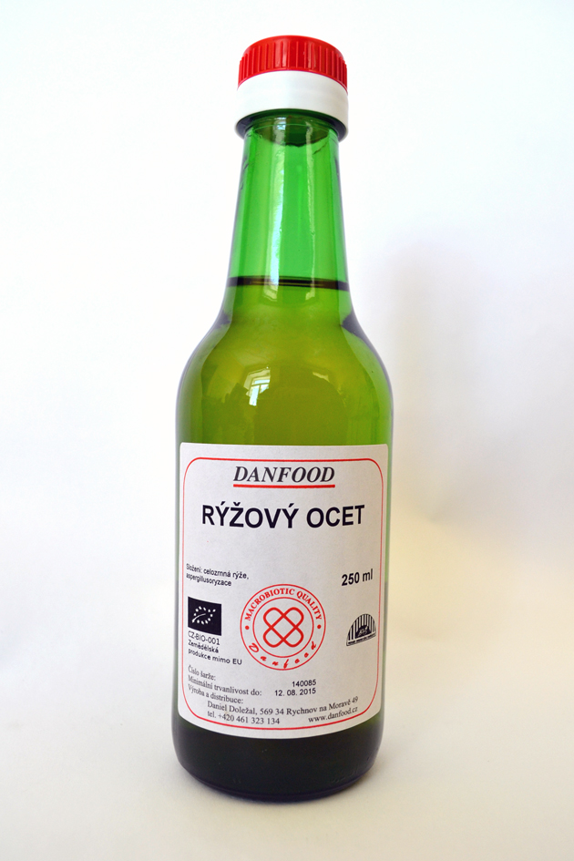
RÝŽOVÝ OCET
Vyrábí se z fermentované rýže nebo
rýžového vína v Japonsku, Číně,
Vietnamu a Koreji. Ve srovnání
s naším obyčejným, kvasným
lihovým 8% octem je více sladký
než kyselý. Jeho koncentrace je
jen 4 %, díky tomu je velmi jemný
a vhodný na sushi.
Připravila Nikola Hladká 2. ročník

Slide 15
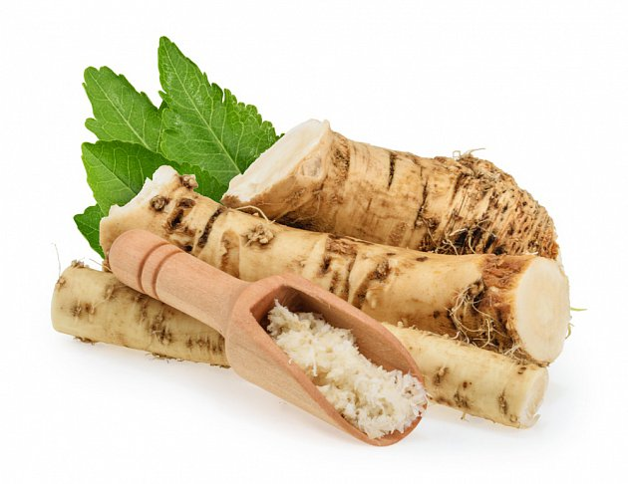
KŘEN
Tato zelenina je bohatá na mnoho nutričně hodnotných látek, které pozitivně ovlivňují naše zdraví, včetně vysokého obsahu vitaminu C.
Má antibakteriální a antiseptické účinky, proto se dříve hojně využíval pro léčbu mnohých chorob.
Zapomenout bychom neměli ani na
jeho příznivý vliv na střevní mikroflóru
a díky tomu i na podporu našich
imunitních schopností.
Nejlepší je užívat křen čerstvý, tak z něj
dostaneme všechny cenné látky.
Můžeme ho i všemožně upravit, musíme
však počítat se snížením jeho
„zázračných“ účinků.
Připravila Gabriela Tajovská 3. ročník

Slide 16
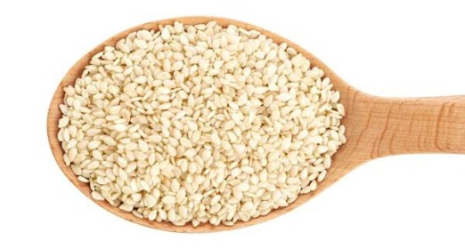
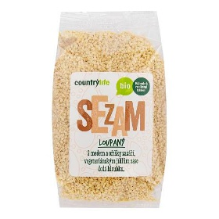
SEZAM
Sezamová semínka obsahují
až 60 % oleje, který je velice zdravý a organismu prospěšný. Jsou to nejzdravější semínka vůbec.
Mimo to obsahuje také bílkoviny, sacharidy a vlákninu, z minerálních látek fosfor, draslík, hořčík, vápník, železo, měď, zinek, sodík a mangan.
Měli bychom jej konzumovat alespoň 2 až 3 x týdně.
Je prospěšný především sportovcům, studentům a těžce pracujícím.
Je vynikajícím lékem na choroby očí, sliznic,
kůže, nehtů a vlasů, uklidňuje nervovou soustavu.
Připravila Nikola Prchalová 3. ročník

Slide 17
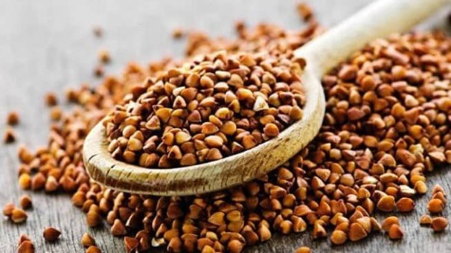
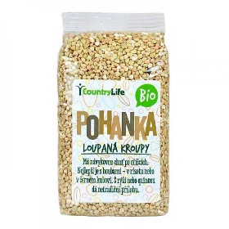
POHANKA
Pohanka neobsahuje lepek.
Je významným zdrojem rutinu, který léčí problémy s cévami, hemoroidy i křečovými žilami.
Vhodná je také pro psychicky a fyzicky namáhané osoby.
Je považována za velmi zdravou
potravinu a je doporučována hlavně
v zimním období.
Připravila Barbara Žemba 3. ročník

Slide 18
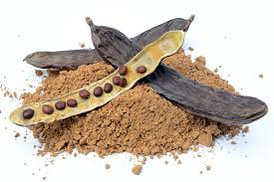
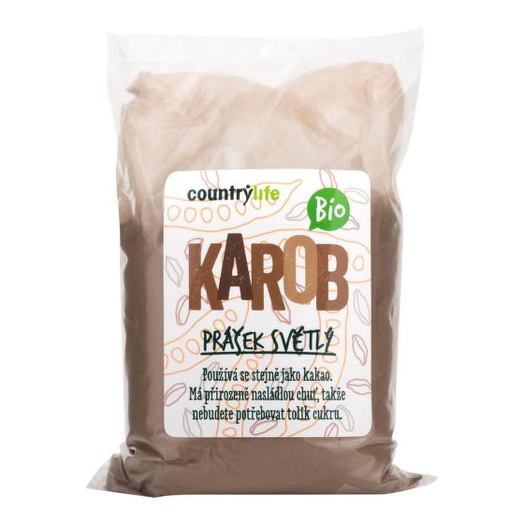
KAROB
Karobový prášek se získává z lusků stále-zelené dřeviny
rostoucí ve Středomoří a je znám také jako svatojánský chléb
Obsahuje velké množství bílkovin, minerálů a vitamínů
Oproti kakau neobsahuje teobromin, alergenní látky a puriny
Rozdíly mezi kakaem a karobem jsou patrné
i z hlediska obsahu tuků a cukrů,
protože karob jich obsahuje méně
Připravila Natálka Říhová 2. ročník

Slide 19
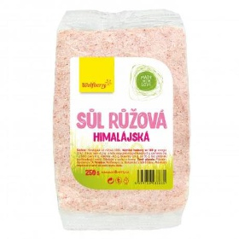
HIMALÁJSKÁ SŮL
Himálajská sůl obsahuje až 84 prvků, které jsou pro naše zdraví nepostradatelné, včetně hořčíku, vápníku, chromu, fosforu, železa, selenu, jódu nebo mědi
Zdravotní účinky:
reguluje tlak v cévách, chrání ledviny a
močový měchýř, oddaluje projevy
stárnutí, lepší hojení pokožky a mnoho
dalších pozitivních účinků
Připravila Miluše Schlesingerová 3. ročník

